Slide 1
Game Name TBD
第四组

Slide 2
什么是好玩的游戏：
战斗爽！割草爽！
核心：爽！

Slide 3
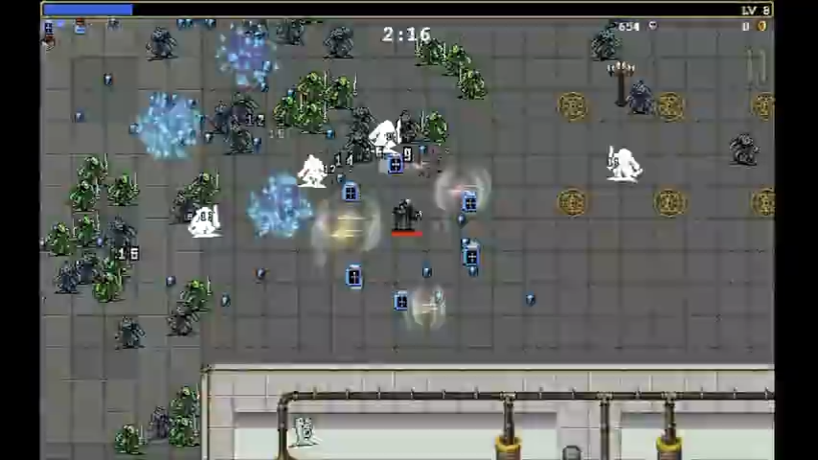
吸血鬼幸存者
纯粹的割草爽！

Slide 4
类吸血鬼幸存者游戏

Slide 5
核心在于爽。如何更爽？
割草，割更多的草
1. 怪物数量多，且大部分怪物血量低
2. 武器攻击范围大
3. 移动速度快
4. 地图大

Slide 6
游戏过程
一局游戏，关卡式设计，有 15 ~ 25 关
每关追求短平快，不断刷新怪物，撑过 20s ~ 60s 胜利
固定关卡出线 BOSS
击杀每一只怪物会掉落金币，金币自动拾取
每关结束后，进入商店
商店内可以使用金币购买道具/武器，刷新商店物品

Slide 7
游戏过程
不同的、各色各样的流派
不同的道具有不同的效果
不同的武器具有不同的效果
道具刷新随机（肉鸽），每局游戏有不同的体验

Slide 8
游戏过程
打更多的怪，割更多的草
战胜更强的敌人
爽！
买道具，不断构筑流派
获得更多的金币，买更多的道具
因为我的思考过程、构筑过程赢了游戏，
我太厉害了！我真牛逼！

Slide 9
机制细节
角色可以同时拥有 6 把（甚至更多？）武器
所有武器自动瞄准怪物并发起攻击
游戏初始时拥有一把武器。后续武器在商店里购买
有两个相同品质的武器，可以合成更高品质的武器，数值更高。商店里也售卖不同品质的武器。

Slide 10
机制细节
武器类型
近身范围攻击
近身单点，高频率/高伤害
中距离贯穿（激光），伤害递减
远距离范围伤害（散弹枪）
远距离单点（加特林），高频率/高伤害
远距离狙击，选择攻击范围内血量最高的怪物，超高伤害
投放式 AOE（炸弹，毒药）（手动瞄准释放，有冷却时间）
召唤类

Slide 11
机制细节
怪物类型
普通怪物（脆皮，血量低），占大多数，碰到角色角色扣血
发射子弹怪物（专门瞄准角色发射子弹的怪物，四面八方发射子弹的怪物，等等）
刺客怪物，蓄力发动攻击，攻击时移动速度快，碰到角色角色扣血
坦克怪物，血量高，移动速度较慢
BOSS 类
巢穴，不断产出怪

Slide 12
机制细节
道具设计
在商店里购买道具，构筑流派
大部分道具提升某几个角色属性，同时降低一些属性
（这样会让构筑过程有趣，增加必要的减少不必要的属性）
比如，降低最大生命值，但增加大量的百分比伤害…
同时，有一些一次性道具，在一局游戏中只能使用一次。
比如，受到致命伤害时免死…

Slide 13
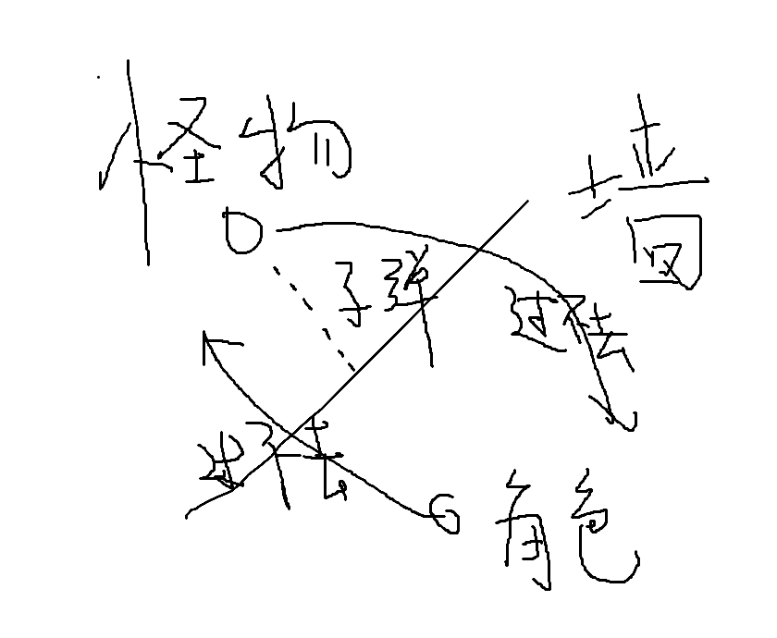
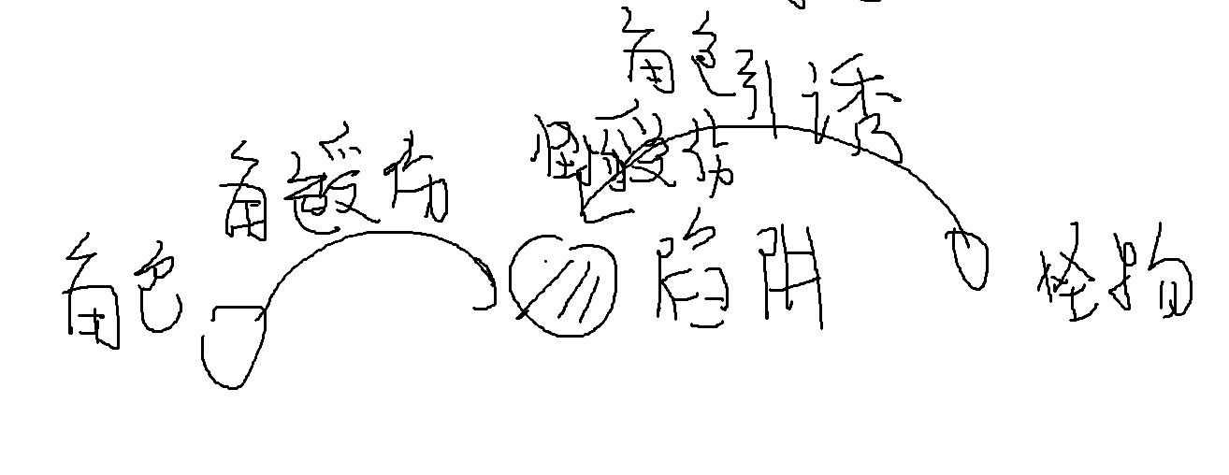
机制细节
地图
超平坦的二维平面，随机生成少量墙和陷阱

Slide 14
机制细节
玩家改变环境
可以放置陷阱与墙（有冷却时间，可购买道具缩短）
玩家放置的陷进不会对角色造成伤害
若玩家摆放的墙使怪物无法对角色造成攻击，则怪物会对墙造成伤害，墙有一个生命值，会破墙而入

Slide 15
机制细节
不同的角色
开始时可以选择角色
不同的角色，初始时有不同的状态 BUFF 和 DEBUFF。比如：
只有角色不移动时才能攻击。同时，角色不移动时增加大量百分比伤害、减少受到的伤害
每秒受到一点伤害。但每杀死一个敌人，会以一定概率恢复一点生命值

Slide 16
所有的机制，让你认为——
我是靠我天才般的构筑赢的
我真是天才！我太厉害了！
让你在割草爽的过程中，拥有成就感

Slide 17
最困难的地方？
动画
割草的爽感很大一部分来源于绚丽的动画

Slide 18
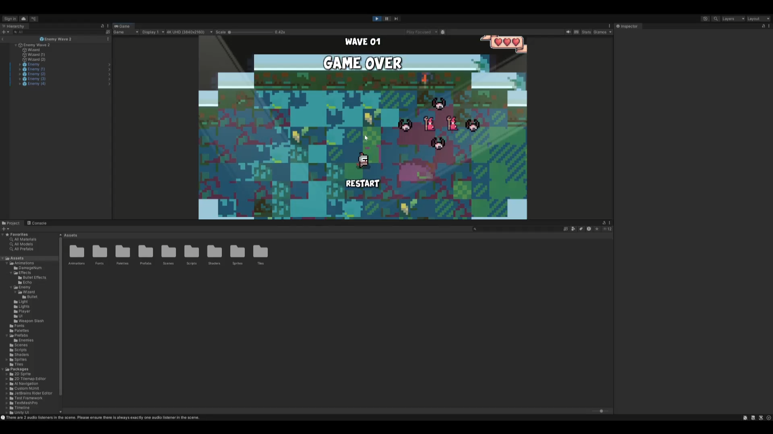
动画
找开源动画 / 开源项目
比如：

Slide 19
动画
网络上优质资源多 →
解决动画不是特别困难的问题

Slide 20
问题？

Slide 21
谢谢！

